Slide 1
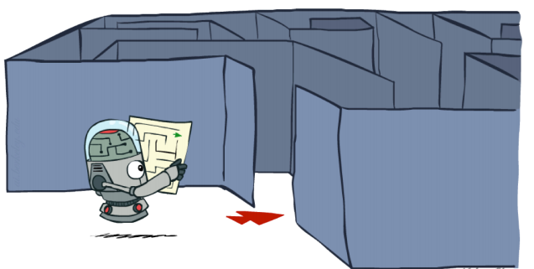
هوش مصنوعی (جستجو-بخش دوم)
صادق اسکندری - دانشکده علوم ریاضی، گروه علوم کامپیوتر
eskandari@guilan.ac.ir

Slide 2
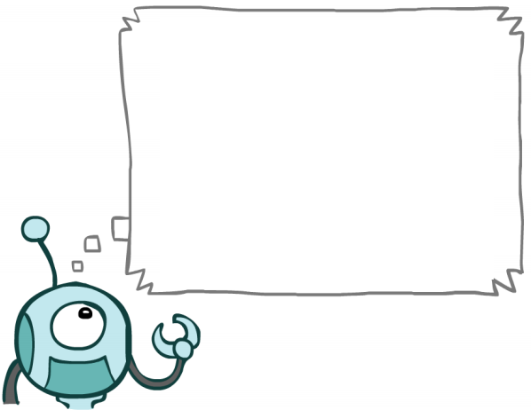
يادآوري ...
در مسائل برنامه ريزي، هدف تغيير وضعيت جهان از حالت فعلي به يك حالت هدف است.
دنباله اي از اعمال
حالت فعلي جهان
حالت هدف
وظيفه يك عامل برنامه ريز، يافتن دنباله اي از اعمال است
كه با انجام آنها، وضعيت جهان از حالت فعلي به حالت هدف
تبديل مي شود. به اين عمل جستجو گفته مي شود.

Slide 3
يادآوري ...
يك مسئله جستجو شامل موارد زير است:
1- يك فضاي حالت (State Space)
2- مجموعه اعمال (Actions)
3- يك تابع بعدي (Successor Function)
4- يك تابع هزينه مسير
5- يك حالت اوليه (Initial State)
6- يك تابع تست هدف (Goal Test Function)

Slide 4
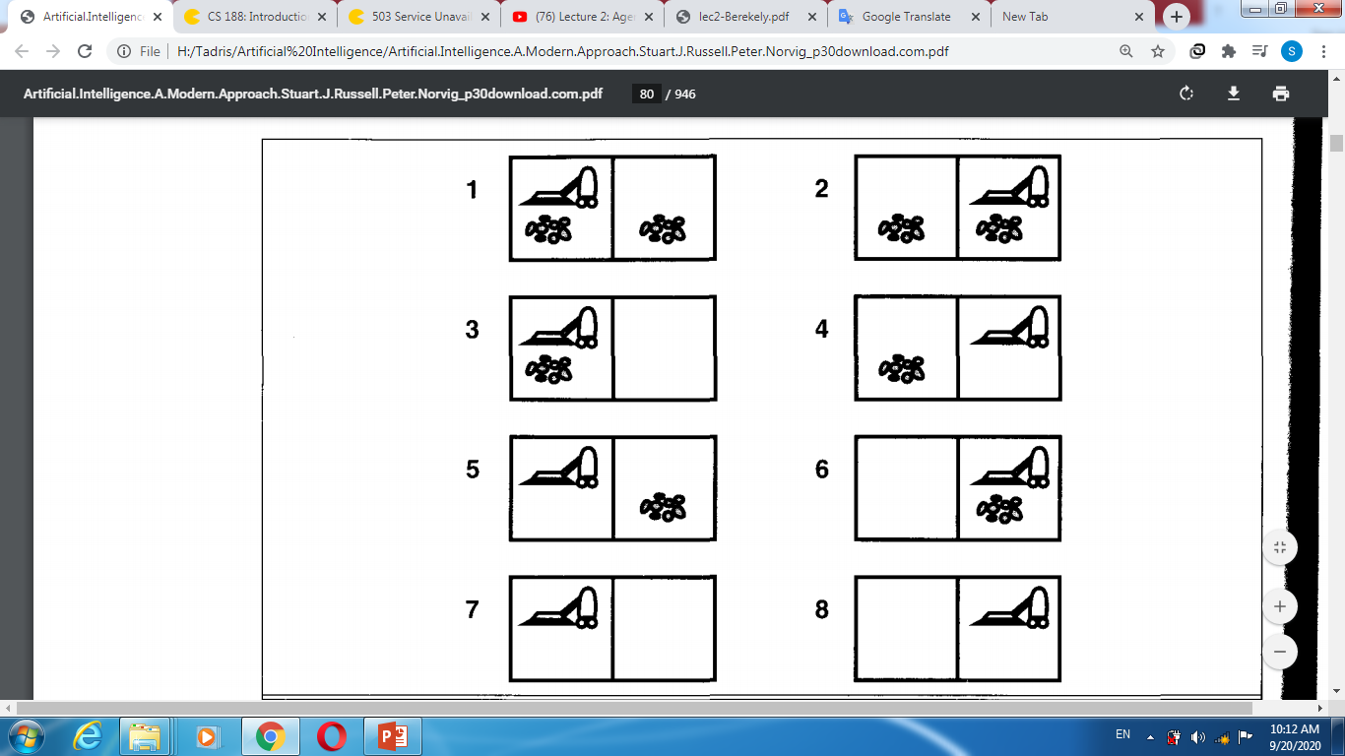
يادآوري ...
يك درخت جستجو يك درخت اگر-آنگاه براي برنامه ها و نتايج آنها است.
حالت اوليه ريشه درخت است
فرزندان معادل با حالت هاي بعدي هستند
حالت فعلي
L
R
S
آينده هاي ممكن

Slide 5
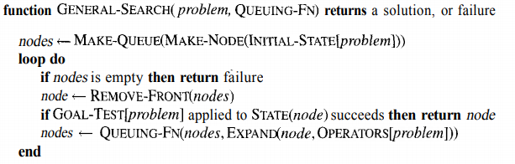
يادآوري ...
در زمان ايجاد درخت جستجو، تعدادي گره جديد توليد شده و منتظر بسط داده شدن هستند. اينكه كداميك
بايد زودتر بررسي و بسط داده شوند، استراتژي جستجو ناميده مي شود.

Slide 6
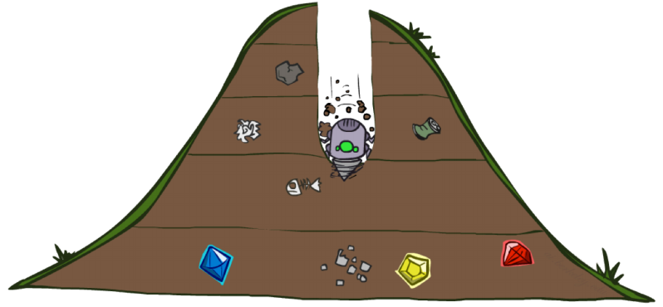
يادآوري ...
استراتژی عمق اول
در اين استراتژي، همواره عميق ترين گره زودتر از بقيه
بسط داده مي شود.
در اين استراتژي، فرزندان توليد شده از بسط گرهها،
به ابتداي صف اضافه مي شوند. به عبارت ديگر، صف
همانند يك پشته عمل مي كند.

Slide 7
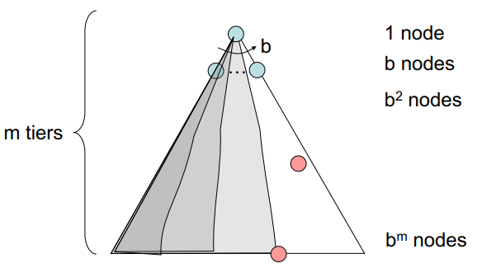
يادآوري ...
DFS چه گرههايي را بسط مي دهد؟
اين الگوريتم همواره يك پيشوند چپ از كل درخت جستجو را بسط مي دهد
در صورتي كه حداكثر عمق محدود باشد، مي تواند كل درخت جستجو را پردازش كند.
پيچيدگي زماني
در صورتي كه حداكثر عمق محدود باشد، داراي پيچيدگي زماني $O(b^{m})$ است.
پيچيدگي فضايي
تنها هموالدهاي گرههاي تا ريشه را نگهداري مي كند. بنابراين پيچيدگي فضايي $O(bm)$ است.
آيا DFS كامل است؟
خير، m مي تواند بينهايت باشد. تنها در صورتي كه m محدود باشد يا از گرههاي تكراري جلوگيري كنيم، اين استراتژي كامل خواهد بود.
آيا DFS بهينه است؟
خير، اين الگوريتم همواره سمت چپ ترين گره را بدون در نظر گرفتن عمق يا هزينه مي يابد.

Slide 8
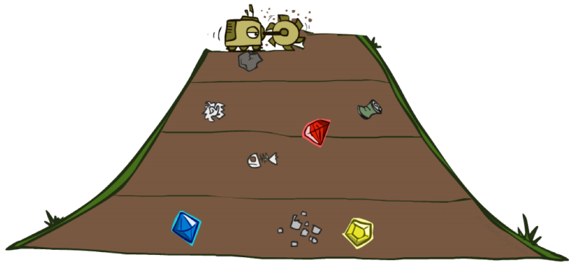
استراتژي هاي جستجو: سطح اول
در اين استراتژي، همواره سطحي ترين گره بسط داده مي شود.
در اين استراتژي، فرزندان توليد شده از بسط گرهها،
به انتهاي صف اضافه مي شوند.

Slide 9
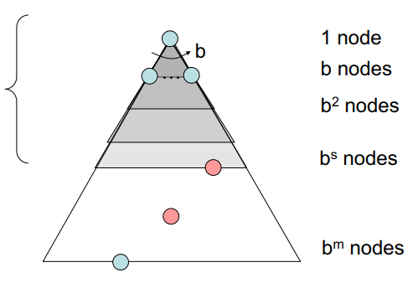
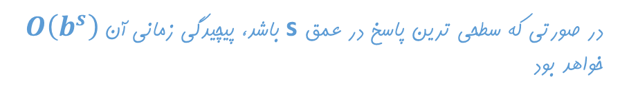
ارزيابي استراتژي جستجوي سطح اول
BFS چه گرههايي را بسط مي دهد؟
اين الگوريتم همواره تمامي گرههاي بالاتر از سطحي ترين پاسخ را پردازش مي كند.
پيچيدگي زماني
در صورتي كه سطحي ترين پاسخ در عمق s باشد، پيچيدگي زماني آن $O\left(b^{s}\right)$ خواهد بود
پيچيدگي فضايي
همواره گره هاي آخرين سطح در صف منتظر خواهند بود. بنابراين، پيچيدگي فضايي آن $O\left(b^{s}\right)$ است.
آيا BFS كامل است؟
بله
آيا BFS بهينه است؟
در صورتي كه هزينه مسير يك تابع صعودي يكنواخت از عمق باشد، اين استراتژي بهينه است و در غير اين صورت خير

Slide 10
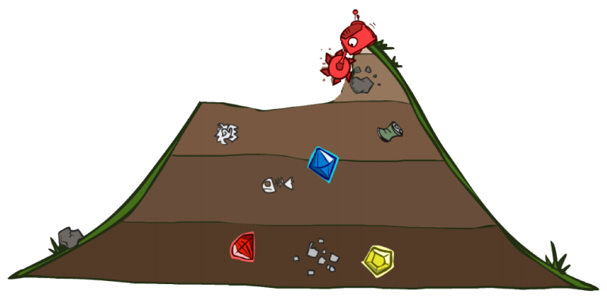
استراتژي هاي جستجو: جستجو با هزينه يكنواخت
در اين استراتژي، همواره ارزان ترين گره بسط داده مي شود.
در اين استراتژي، فرزندان توليد شده از بسط گرهها،
به گونه اي به صف اضافه مي شوند كه صف از نظر هزينه
مسير مرتب باشد.

Slide 11
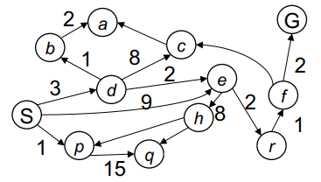
استراتژي هاي جستجو: جستجو با هزينه يكنواخت
S
0
مثال

Slide 12
استراتژي هاي جستجو: جستجو با هزينه يكنواخت
S
0
مثال
d
3
e
9
p
1

Slide 13
استراتژي هاي جستجو: جستجو با هزينه يكنواخت
S
0
مثال
d
3
e
9
p
1
q
16

Slide 14
استراتژي هاي جستجو: جستجو با هزينه يكنواخت
S
0
مثال
d
3
e
9
p
1
b
4
c
11
e
5
q
16

Slide 15
استراتژي هاي جستجو: جستجو با هزينه يكنواخت
S
0
مثال
d
3
e
9
p
1
b
4
c
11
e
5
q
16
a
6

Slide 16
استراتژي هاي جستجو: جستجو با هزينه يكنواخت
S
0
مثال
d
3
e
9
p
1
b
4
c
11
e
5
q
16
a
6
h
13
r
7

Slide 17
استراتژي هاي جستجو: جستجو با هزينه يكنواخت
S
0
مثال
d
3
e
9
p
1
b
4
c
11
e
5
q
16
a
6
h
13
r
7
f
8
ادامه به عنوان تمرين

Slide 18
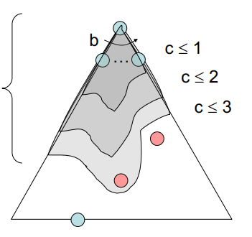


ارزيابي استراتژي جستجوي هزينه يكنواخت
UCS چه گرههايي را بسط مي دهد؟
اين الگوريتم همواره تمامي گرهها با هزينه كمتر از ارزان ترين جواب را پردازش مي كند.
اگر هزينه ارزانترين جواب $C^{∗}$ و حداقل هزينه يالها $ε$ باشد، آنگاه عمق موثر تقريبا برابر $C^{∗}/ε$ خواهد بود.
پيچيدگي زماني
$$O(b^{\frac{C^{∗}}{ε}})$$
پيچيدگي فضايي
$$O(b^{\frac{C^{∗}}{ε}})$$
آيا UCS كامل است؟
بله
آيا UCS بهينه است؟
بله

Slide 19
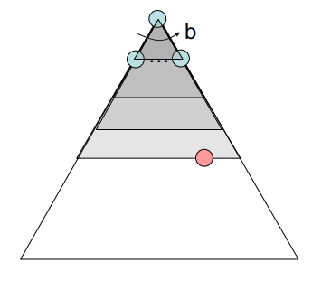
استراتژي هاي جستجو: عميق سازي تكراري
اين استراتژي سعي در تركيب ويژگي هاي خوب استراتژي هاي BFS و DFS دارد.
از استراتژي DFS پيچيدگي فضايي
از استراتژي BFS كامل بودن و سطحي ترين پاسخ
الگوريتم كلي:
حداكثر عمق را صفر در نظر گرفته و جستجوي DFS را اجرا كن
در صورتي كه پاسخ پيدا نشد، حداكثر عمق را يك در نظر گرفته و جستجوي DFS را اجرا كن
در صورتي كه پاسخ پيدا نشد، حداكثر عمق را دو در نظر گرفته و جستجوي DFS را اجرا كن
...

Slide 20
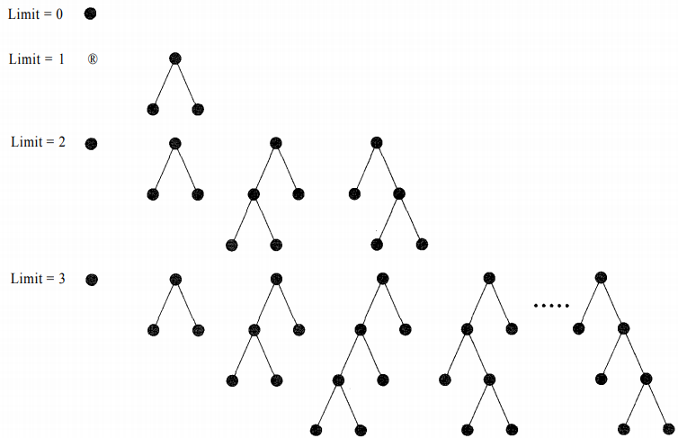
استراتژي هاي جستجو: عميق سازي تكراري

Slide 21



استراتژي هاي جستجو: عميق سازي تكراري
سوال: با توجه به اينكه در استراتژي عميق سازي تكراري يك گره ممكن است چندين بار بررسي و بسط داده شود، آيا افزايش پيچيدگي زماني آن قابل تحمل است؟
فرض كنيد پاسخ در عمق $d$ قرار داشته باشد. آنگاه با استفاده از روش سطح اول، تعداد كل گرههاي پردازش شده برابر است با:
$$1+b+b^{2}+…+b^{d−1}+b^{d}$$
$$1+10+100+…+10000+100000=111111$$
با فرض اينكه ي $d=5$ و$b=10$، تعداد گرهها برابر است با:
حال اگر از روش IDS استفاده كنيم، گرههاي آخرين عمق يك بار، گرههاي قبل از آخر، دو بار و ... و گره ريشه $d+1$ بار پردازش خواهند شد. بنابراين، تعداد كل گرههاي پردازش شده در اين روش برابر است با:
$$(d+1)1+(d)b+{\left(d−1\right)b}^{2}+…+{\left(2\right)b}^{d−1}+(1)b^{d}$$
$$6+50+400+…+20000+100000=123456$$
با فرض اينكه ي $d=5$ و$b=10$، تعداد گرهها برابر است با:
با استفاده از روش IDS، تعداد گرههاي پردازش شده فقط يازده درصد افزايش يافت!
دليل اين رخداد اين است كه بيشتر گرههاي درخت جستجو در آخرين سطح قرار دارند و اين گرهها فقط يكبار بسط داده مي شوند.

Slide 22

ارزيابي استراتژي جستجوي عميق سازي تكراري
IDS چه گرههايي را بسط مي دهد؟
مشابه الگوريتم BFS
پيچيدگي زماني
$O(b^{d})$
پيچيدگي فضايي
$O\left(bd\right)$ (مشابه DFS)
آيا IDS كامل است؟
بله
آيا IDS بهينه است؟
در صورتي كه هزينه مسير يك تابع صعودي يكنواخت از عمق باشد، اين استراتژي بهينه است و در غير اين صورت خير (مشابه BFS)

Slide 23
استراتژي هاي جستجو
استراتژي هاي جستجوي غير كوركورانه يا آگاهانه (Informed)
استراتژي هاي جستجوي كوركورانه يا ناآگاهانه (Uninformed)
Greedy Search
DFS
A* Search
BFS
Graph Search
UCS
IDS
از اطلاعات اضافي در جستجوي خود استفاده مي كنند.
اين اطلاعات در قالب يك تابع ابتكاري نشان داده مي شود.
از هيچ اطلاعات اضافي در جستجوي خود استفاده نمي كنند

Slide 24
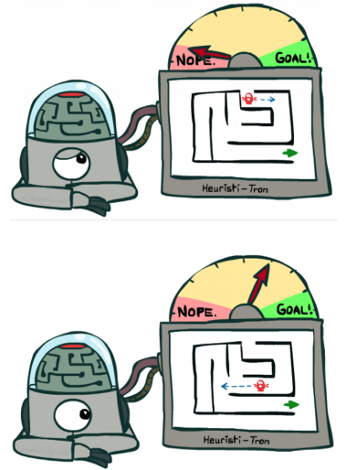
استراتژي هاي جستجوي آگاهانه: تابع ابتكاري
يك تابع ابتكاري (Heuristic Function) ميزان نزديكي يك حالت به حالت هدف را تخمين مي زند.
يك تابع ابتكاري كلي وجود ندارد و براي هر مسئله بايد به شكل جدا طراحي شود.

Slide 25
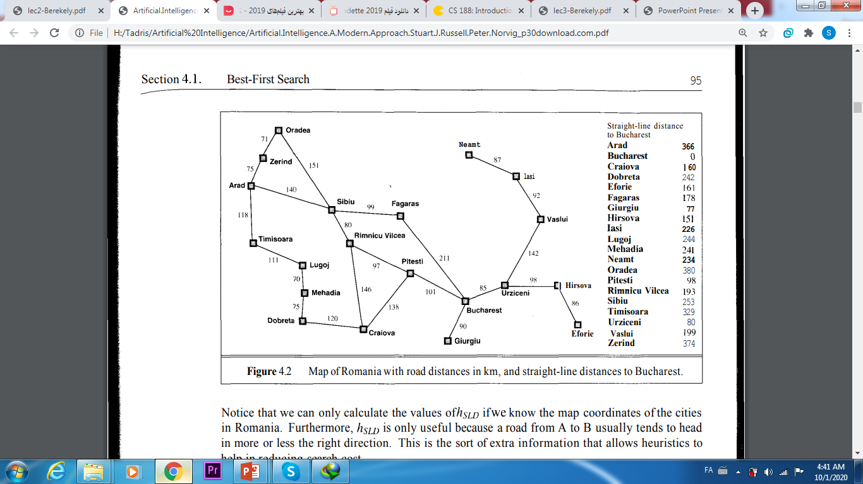
استراتژي هاي جستجوي آگاهانه: تابع ابتكاري
مثال: تابع ابتكاري براي مسئله مسافرت در روماني
h(x)

Slide 26
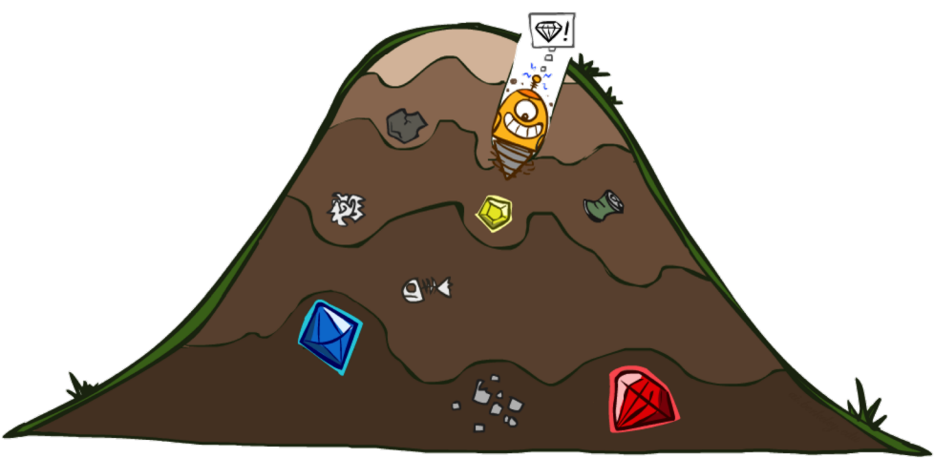

استراتژي هاي جستجوي آگاهانه: جستجوي حريصانه
در اين استراتژي، همواره گرهي بسط داده مي شود كه كمترين فاصله تخميني را با هدف داشته باشد.
در اين استراتژي، فرزندان توليد شده از بسط گرهها،
به گونه اي به صف اضافه مي شوند كه صف از نظر تابع
ارزياب زير مرتب باشد:
$$f\left(n\right)=h(n)$$

Slide 27
استراتژي هاي جستجوي آگاهانه: جستجوي حريصانه
مثال: تابع ابتكاري براي مسئله مسافرت در روماني
Arad
366

Slide 28
استراتژي هاي جستجوي آگاهانه: جستجوي حريصانه
مثال: تابع ابتكاري براي مسئله مسافرت در روماني
Arad
Sibiu
253
Timisoara
329
Zerind
374

Slide 29
استراتژي هاي جستجوي آگاهانه: جستجوي حريصانه
مثال: تابع ابتكاري براي مسئله مسافرت در روماني
Arad
Sibiu
Timisoara
329
Zerind
374
Arad
Fagaras
Oradea
Rimnicu Vilcea
366
178
380
193

Slide 30
استراتژي هاي جستجوي آگاهانه: جستجوي حريصانه
مثال: تابع ابتكاري براي مسئله مسافرت در روماني
Arad
Sibiu
Timisoara
329
Zerind
374
Arad
Fagaras
Oradea
Rimnicu Vilcea
366
380
193
آيا اين الگوريتم بهينه است؟
Sibiu
Bucharest
خير، مسير پيدا شده كوتاهترين مسير نيست
253
0

Slide 31
استراتژي هاي جستجوي آگاهانه: جستجوي حريصانه
جسله آینده: جستجوی A*

